Slide 1
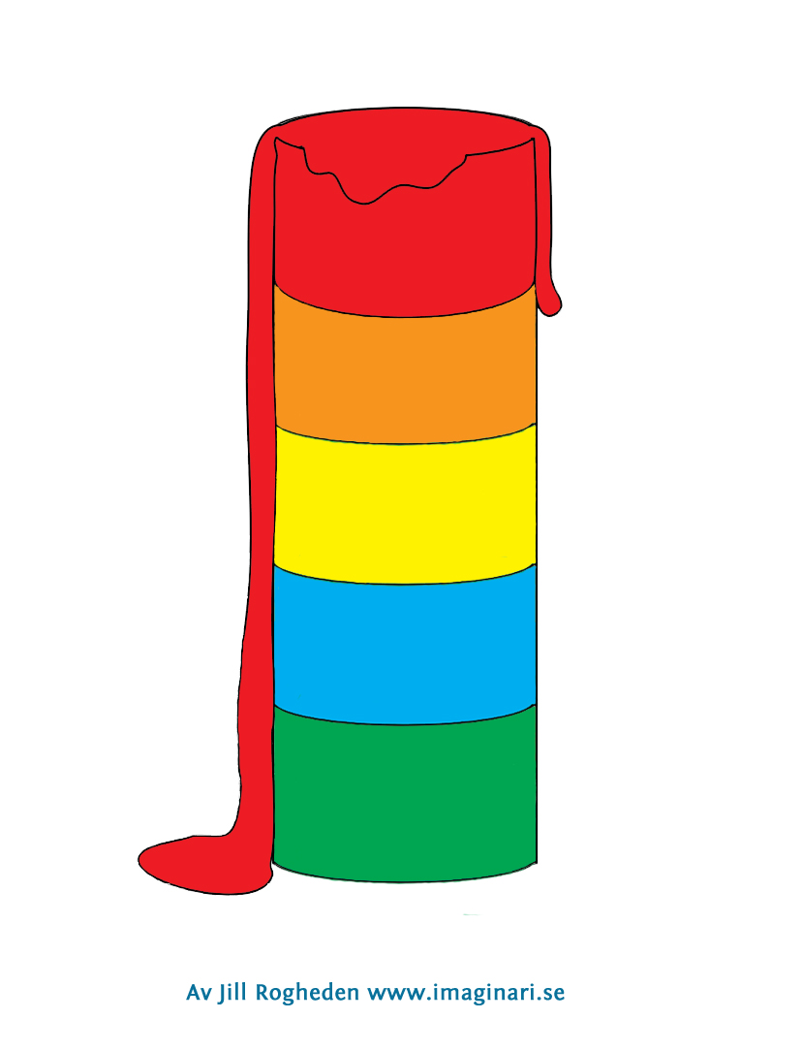

Namn 1
Namn 2
Namn 3
Namn 4
Namn 5
Stress
Energi
Stress
Energi
Stress
Energi
Stress
Energi
Stress
Energi
Källa: NPF-tolken.com

